Slide 1
Ісак Левітан
Пейзажі
Презентацію підготували Гаврилюк А. Ромодіна М.

Slide 2
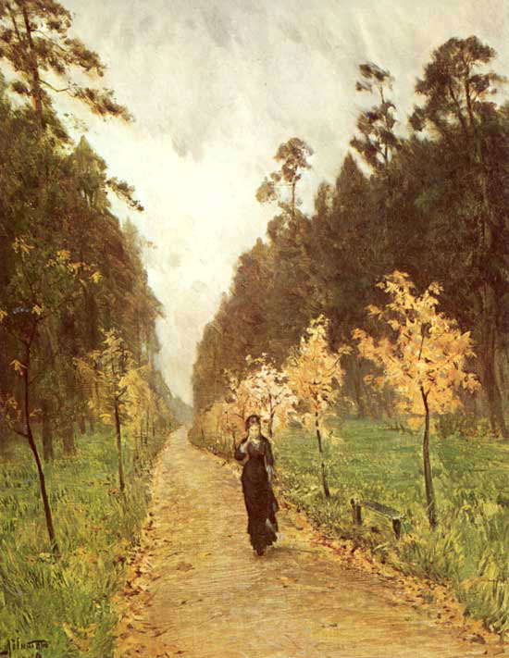
«Осінній день. Сокільники» , 1879

Slide 3
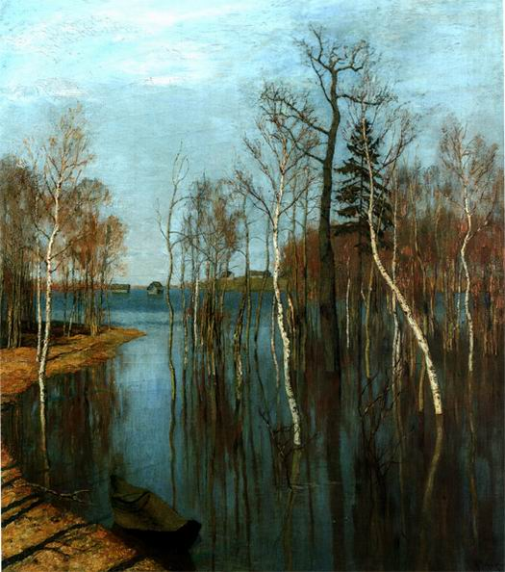
Весна. Велика вода, 1897

Slide 4
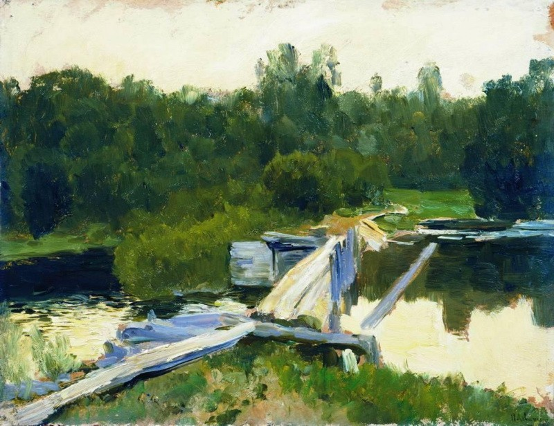
« У виру » , 1892

Slide 5
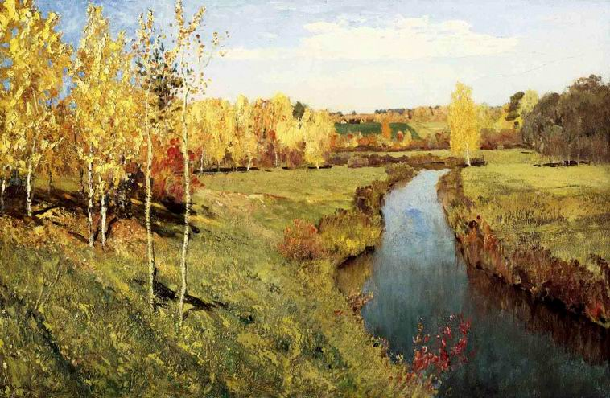
Золота осінь, 1895

Slide 6
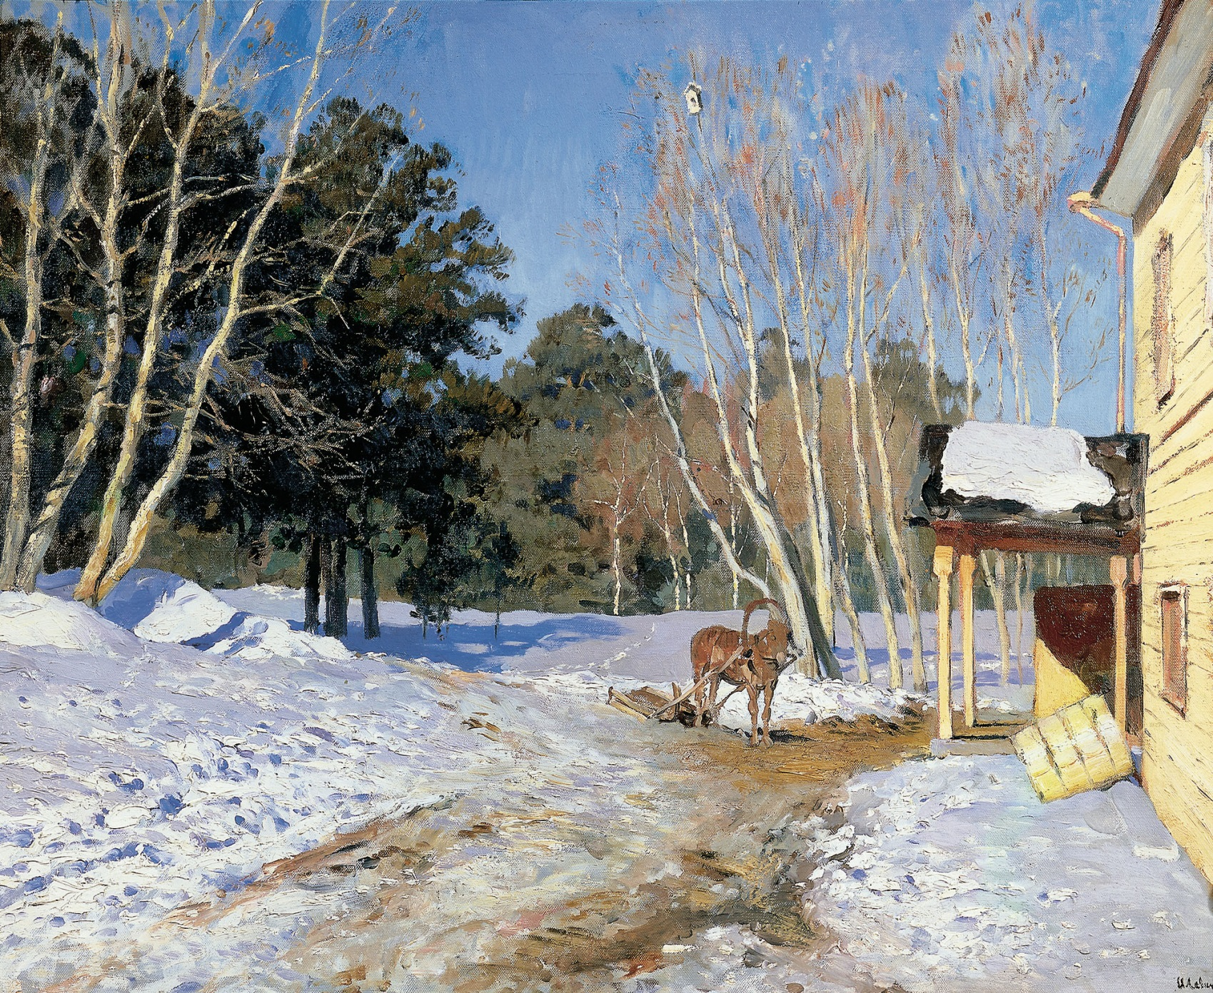
«Март» , 1895

Slide 7
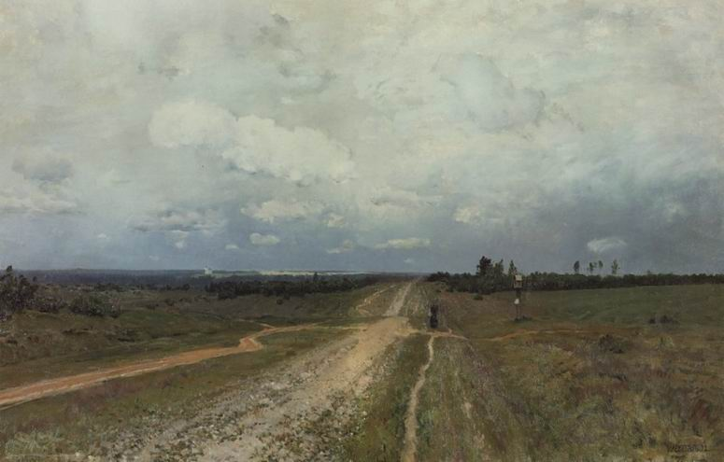
«Володимирка», 1892

Slide 8
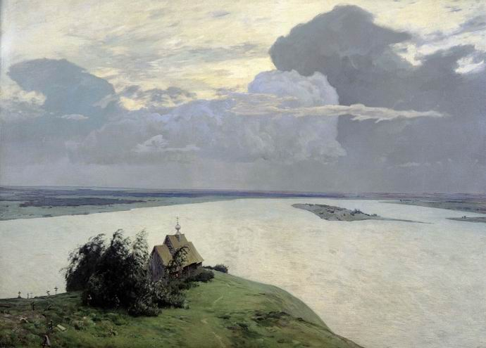
«Над вічним спокоєм», 1897

Slide 9
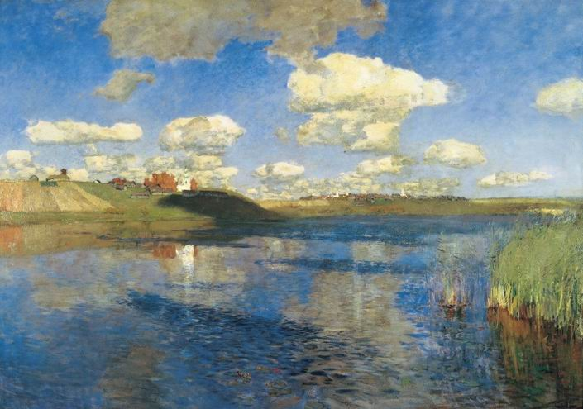
«Озеро. Русь», 1900

Slide 10
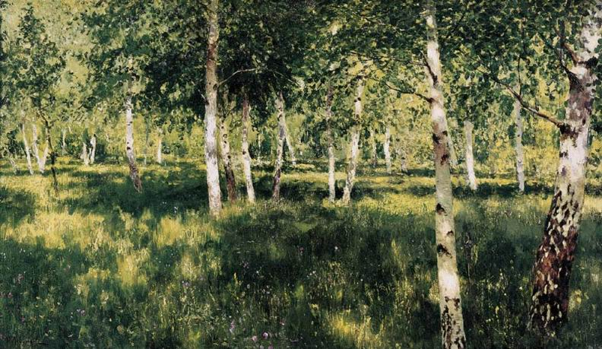
«Березовий гай», 1885

